Slide 1

Математическая викторина
«Веселая математика»
Подготовила
учитель математики
Махцева Ф.Х

Slide 2

Известно ли вам, что математика –
очень веселая наука?
Ведь ее можно увидеть во всем, что нас окружает.
Математическая викторина
«О математике с улыбкой» убедит вас в этом!

Slide 3
Вопросы викторины
1
2
3
4
5
6
7
8
9
10
11
12
13
14
15
16
17
18
19
20
21
22
23
24
25
26
27
28
29
30
31
32
33
34
35
36

Slide 4
Вопрос № 1
Что является «нулем» на карте железных дорог России?
Показать ответ

Slide 5

Москва: по железным дорогам России все расстояния считаются от Москвы, кроме Октябрьской железной дороги, где отсчет идет от Санкт-Петербурга.
Назад

Slide 6
Вопрос № 2
Названия многих русских городов произошли от числительных: Семипалатинск, Семилуки, Пятигорск. А какой город был назван в честь наибольшего числа?
Показать ответ

Slide 7
Тюмень, от тюркского слова
«тумен» – 10 000.
Назад

Slide 8
Вопрос № 3
Какой город России назван
«в честь» знака математической операции?
Показать ответ

Slide 9
Минусинск, Красноярский край.
Назад

Slide 10
Вопрос № 4
Назовите «математические» растения.
Показать ответ

Slide 11
Тысячелистник, столетник, золототысячник.
Назад

Slide 12
Вопрос № 5
В какие «цифры» люди одеваются?
Показать ответ

Slide 13
В костюм-двойку и в костюм-тройку.
Назад

Slide 14
Вопрос № 6
Какие цифры «пишут» летчики в небе?
Показать ответ

Slide 15
Восьмерки.
Назад

Slide 16
Вопрос № 7
Назовите «математические» упражнения «школы» фигурного катания.
Показать ответ

Slide 17
Круг, тройка, двукратная тройка, скобка, восьмерка.
Назад

Slide 18
Вопрос № 8
Цифра в классном журнале – это…
Показать ответ

Slide 19
Отметка.
Назад

Slide 20
Вопрос № 9
Какое число можно найти в каждом автомобильном бензобаке?
Показать ответ

Slide 21
Октановое число.
Назад

Slide 22
Вопрос № 10
Над каким предприятием можно увидеть вывеску с надписью «СТО»?
Показать ответ

Slide 23
Над станцией технического обслуживания.
Назад

Slide 24
Вопрос № 11
Без чего не могут обойтись охотники, барабанщики и математики?
Показать ответ

Slide 25
Без дроби.
Назад

Slide 26
Вопрос № 12
Что отличает один поезд от другого с точки зрения математика?
Показать ответ

Slide 27
Номер.
Назад

Slide 28
Вопрос № 13
Какой математический знак напоминает движение губ верблюда, когда он жует жвачку?
Показать ответ

Slide 29
Знак бесконечности. Чтобы в этом убедиться, сходите в зоопарк.
Назад

Slide 30
Вопрос № 14
Как называется математическое выражение типа А:А в спортивных играх?
Показать ответ

Slide 31
Ничья.
Назад

Slide 32
Вопрос № 15
Что есть у каждого слова, растения и уравнения?
Показать ответ

Slide 33
Корень.
Назад

Slide 34
Вопрос № 16
Чему равна колесная формула армейского восьмиколесного грузовика КамАЗ–6350?
Показать ответ

Slide 35
8x8 – все восемь колес являются ведущими.
Назад

Slide 36
Вопрос № 17
Название какого государства скрывается в математическом выражении А³?
Показать ответ

Slide 37
Куба.
Назад

Slide 38
Вопрос № 18
С какой формулой нас познакомил Марк Захаров и Отар Мгалоблишвили?
Показать ответ

Slide 39
«Формула любви» – название кинофильма.
Назад

Slide 40
Вопрос № 19
Какой математический закон, известный всем с младших классов, стал популярной пословицей?
Показать ответ

Slide 41
От перемены мест слагаемых
сумма не изменяется.
Назад

Slide 42
Вопрос № 20
Какую формулу прославили Фанхио, Лауда, Сенна, Прост, Шумахер?
Показать ответ

Slide 43
Автогонки «Формула–1».
Назад

Slide 44
Вопрос № 21
Какие мужские имена имеют «математическое» происхождение?
Показать ответ

Slide 45
Константин, от латинского слова «constant» – стойкий, постоянный. Максим, от латинского слова «maximus» – самый большой, величайший.
Назад

Slide 46
Вопрос № 22
Какая школьная принадлежность сможет отвезти вас куда угодно?
Показать ответ

Slide 47
Транспортир, ведь в нем спрятан транспорт.
Назад

Slide 48
Вопрос № 23
В каком слове можно найти целый метр букв О?
Показать ответ

Slide 49
В слове «метрО».
Назад

Slide 50
Вопрос № 24
Какая цифра всегда катается в электричке?
Показать ответ

Slide 51
Цифра три – элекТРИчка.
Назад

Slide 52
Вопрос № 25
Какая цифра красуется в центре каждой витрины?
Показать ответ

Slide 53
Три – виТРИна.
Назад

Slide 54
Вопрос № 26
Что общего у числа и слова?
Показать ответ

Slide 55
Слог СЛО – чиСЛО, СЛОво.
Назад

Slide 56
Вопрос № 27
Локоть человека является старинной мерой длины, а какая часть человека служит единицей времени?
Показать ответ

Slide 57
Век – челоВЕК.
Назад

Slide 58
Вопрос № 28
Какую математическую фигуру украшают брильянтами?
Показать ответ

Slide 59
Кольцо.
Назад

Slide 60
Вопрос № 29
Какой геометрической фигурой названа любовь в одной очень известной песне?
Показать ответ

Slide 61
Кольцо. «Любовь – кольцо, а у кольца начала нет и нет конца».
Назад

Slide 62
Вопрос № 30
Эмблемой какого автомобиля являются четыре кольца?
Показать ответ

Slide 63
«Ауди».
Назад

Slide 64
Вопрос № 31
Какие геометрические фигуры дружат с солнцем?
Показать ответ

Slide 65
Лучи.
Назад

Slide 66
Вопрос № 32
Какая геометрическая фигура нужна для наказания детей?
Показать ответ

Slide 67
Угол.
Назад

Slide 68
Вопрос № 33
Какие геометрические фигуры есть у нас во рту?
Показать ответ

Slide 69
Углы, угол рта.
Назад

Slide 70
Вопрос № 34
Какую форму имеет президентский кабинет в Белом доме США?
Показать ответ

Slide 71
Овал. Овальный кабинет.
Назад

Slide 72
Вопрос № 35
Какие «математические» созвездия вы знаете?
Показать ответ

Slide 73
Треугольник,
Южный треугольник,
Циркуль.
Назад

Slide 74
Вопрос № 36
Какая цифра широко известна в мировой политике – да еще с эпитетом «большая»?
Показать ответ

Slide 75
«Большая семерка» – неформальный клуб президентов семи государств: США, Великобритании, Франции, Германии, Италии, Японии, Канады.
Назад

Slide 76
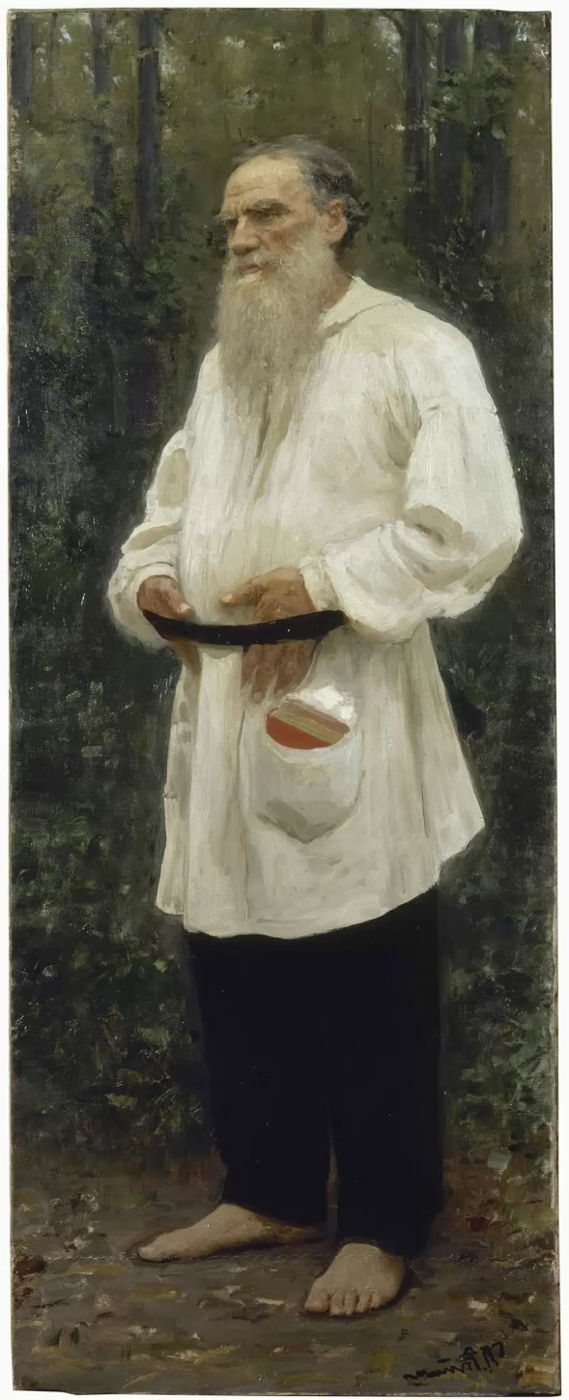
Старайся дать уму как можно больше пищи.
Л.Н.Толстой

Slide 77
Интернет – источники:
Шаблон презентации:
http://fppt.ru/269-golubo-siniy-fon-na-molnii.html
Капелька:
http://freelance.ru/img/portfolio/pics/00/07/3F/475039.jpg
Источник информации:
http://www.igraza.ru/page-10-1-22.html
http://ariosto.ru/ob-ume-i-mudrosti/page/2
Портрет Л.Н.Толстого:
http://upyourpic.org/images/201405/c4qdkirotv.jpg

